Slide 1
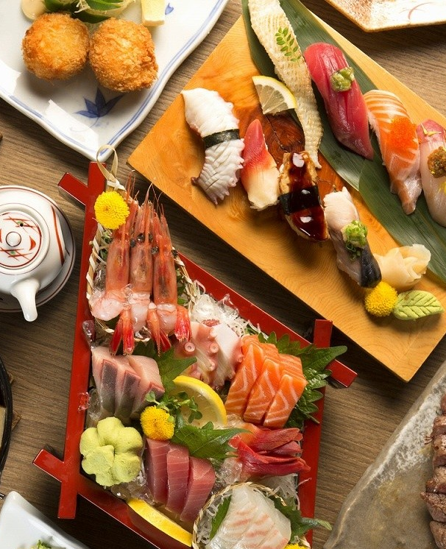
Restaurant Sale Performance Analysis
BADS6003 Assignment Final Presentation

Slide 2
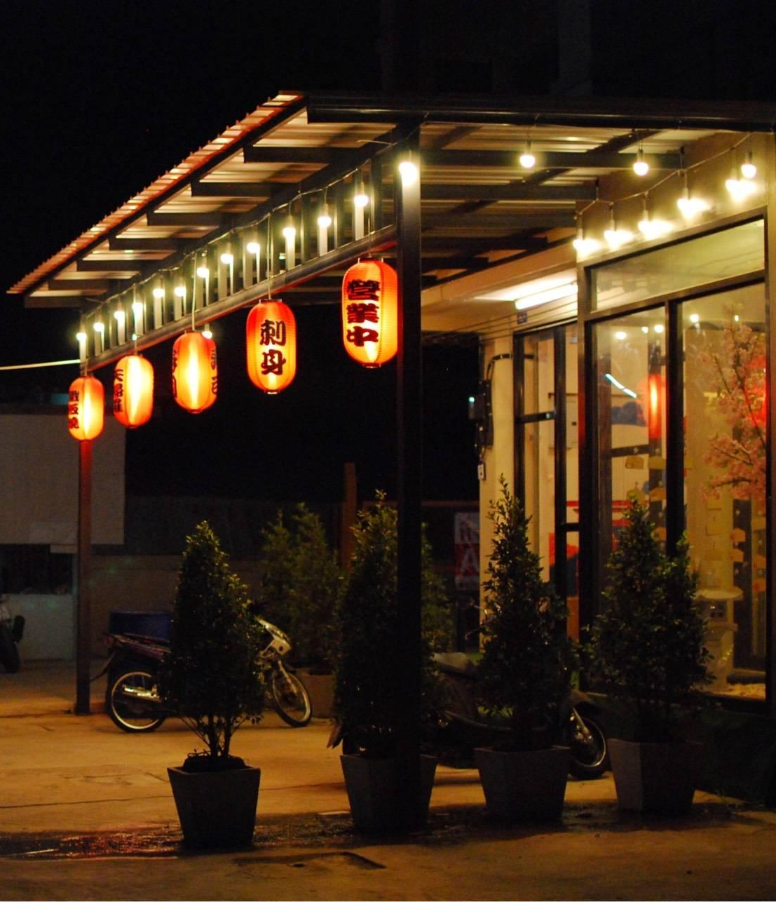

Business overview
Medium Japanese restaurants in Lop Buri
Sold a la carte menu, both sit in and delivery
The target customer is working people and family
The restaurant has started for 3 years
Used to have the promotion, but not affect sales
Notes:
เป็นร้านอาหารญี่ปุ่นขนาดกลาง ตั้งอยู่ที่ตัวเมืองจังหวัดลพบุรี
medium Japanese restaurants in Lop Buri
ลักษณะอาหารเป็นแบบ a la cart เน้นให้บริการแบบทานที่ร้าน และ delivery
sold a la carte menu, both sit in and delivery
โดยมีกลุ่มลูกค้าหลัก คือ กลุ่มคนวัยทำงาน และ ครอบครัว
the target customer is working people and family
เปิดดำเนินการมาเป็นระยะเวลา 3 ปี
the restaurant has started for 3 years.
เคยมีการทำโปรโมชั่นแต่ไม่ได้ส่งผลให้ยอดขายเพิ่มขึ้น
used to have the promotion, but it not affect sales.

Slide 3
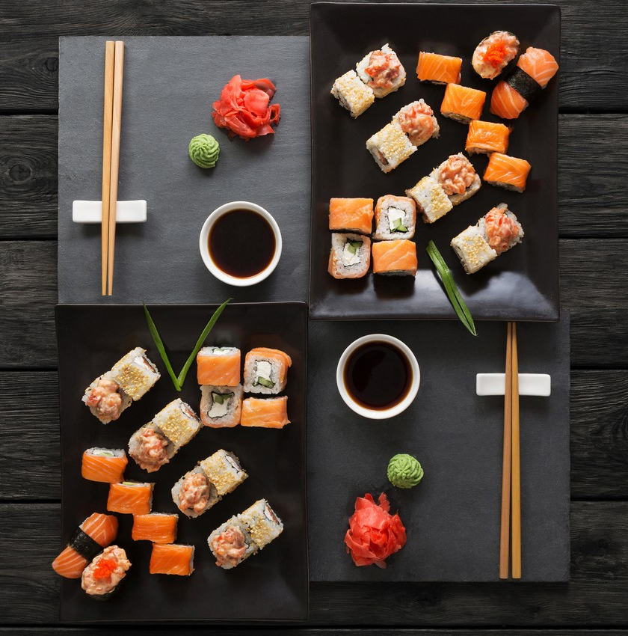

Objective
Increase Revenue
Create New Promotion
Notes:
ต้องการเพิ่มยอดขายให้กับร้านอาหาร
สร้างโปรโมชั่น

Slide 4
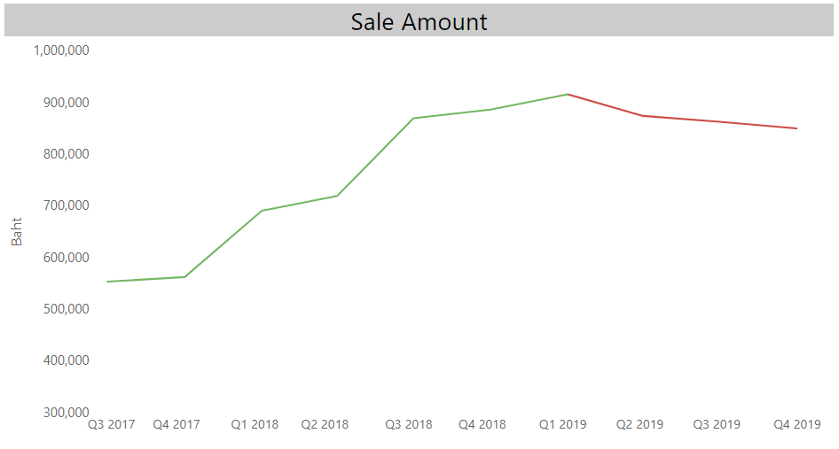
Situation
Sale Growth of 2018
28.4 %
Sale Growth of 2019
-7 %
Notes:
เริ่มจากดูสถานการณ์โดยรวมของร้าน พบว่า ยอดขายของร้านมีแนวโน้มเพิ่มสูงขึ้นมาโดยตลอดตั้งแต่ไตรมาสที่ 3 ปี 2017
โดยในปี 2018 พบว่ายอดขายมีอัตราการเติบโตสูงถึง 28.4% แต่ในปี 2019 ยอดขายกลับลดลง 7%

Slide 5
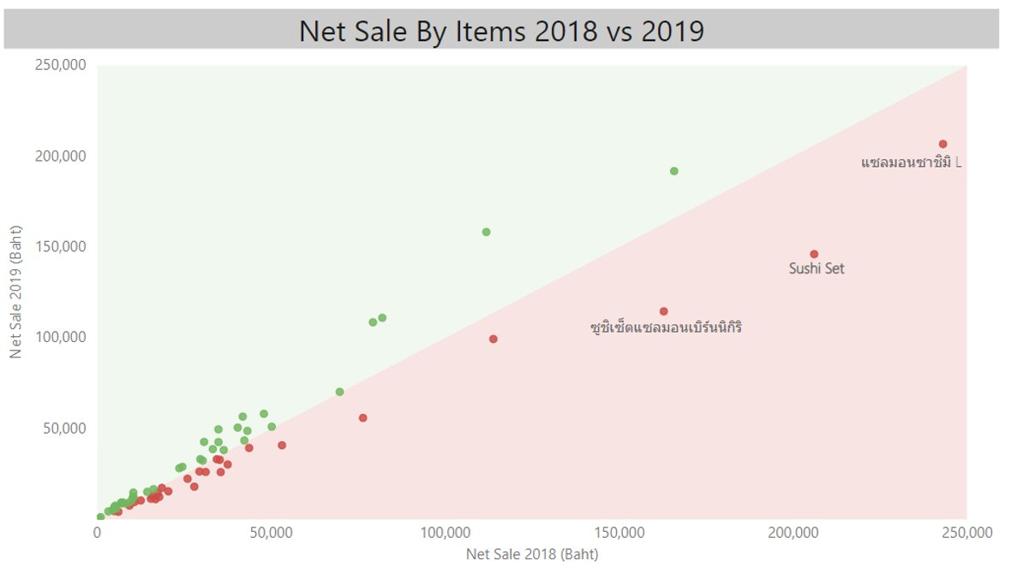
Situation
Notes:
เราจึงไปเจาะดูเป็นรายการอาหารว่า เมนูไหนที่มียอดขายลดลง
โดยเราได้นำเสนอออกมาเป็น scatter plot แกน x จะแทนยอดขายในปี 2018
แกน y แทนยอดขายในปี 2019 และจุดที่อยู่บนกราฟแทนรายการอาหารแต่ละชนิด
ซึ่งหากจุดใดตกอยู่บนบริเวณพื้นที่สีแดง หมายความว่าอาหารชนิดนั้นมียอดขายที่ลดลงจากปีที่แล้ว

Slide 6
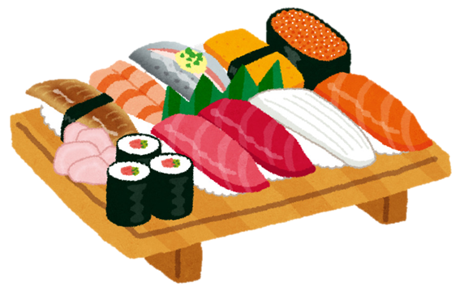


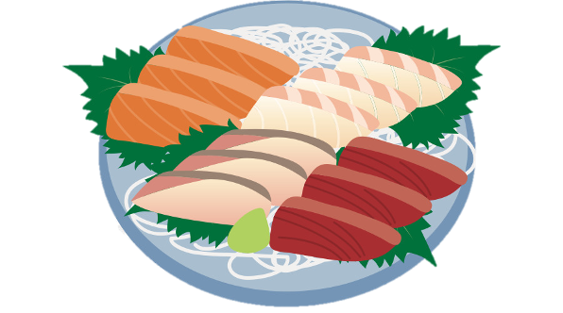
Problem
-35.77 %
Sale Growth of 2019
-7 %
-34.06 %
-32.51 %
Notes:
เราจึงสรุปปัญหาจากที่ได้ลองทำ scetter plot พบว่า มี 3 เมนู ที่มียอดขายตก นั่นก็คือ
Sushi set ตกลง -35.77%, ซูชิเซ็ตแซลมอนเบิร์นนิกิริ -34.06% และ แซลมอนซาชิมิ size L –32.51%
เราจึงต้องการที่จะ take action เพื่อหาแนวทางในการแก้ไขปัญหา

Slide 7
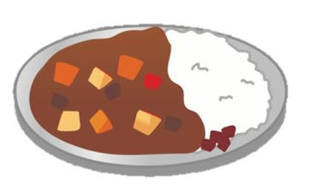
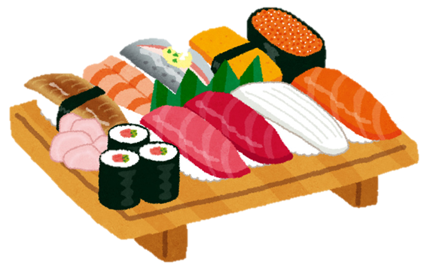
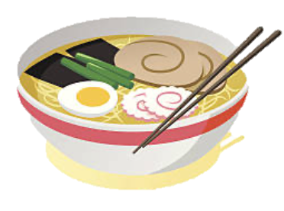


Action
Product Set Pricing
Market Basket Analysis
Pair top order menu with least order menu
- Set of Association Rule
- Found pattern of relation of menu that customer will order together
e.g. customer order sushi set then they will order ramen.
Set A 399 บาท !!!
499 บาท
Top order menu
Least order menu
{Sushi set} {Ramen}
Notes:
โดยเบื้องต้นทางกลุ่มของเราจึงเลือกทำการจัดโปรโมชั่นเพื่อกระตุ้นยอดขายเมนูที่มีปัญหา นั่นก็คือ Sushi set , ซูชิเซ็ตแซลมอนเบิร์นนิกิริ แซลมอนซาชิมิ
โดยใช้กลยุทธ์ Product Set Pricing ซึ่งคือ การนำเมนูอาหาร มาจัดขายเป็นชุดในราคาที่ถูกกว่าการซื้อแยกกัน
และเราจะใช้หลักการ Market Basket Analysis โดยหลักการนี้จะอยู่ภายใต้ Association Rule
เพื่อเป็นการนำมาหา Pattern ความสัมพันธ์ของเมนูอาหารที่ลูกค้ามักจะสั่งพร้อมกันบ่อยๆ
เช่น ถ้าลูกค้าสั่ง sushi set ก็จะสั่ง ramen ด้วย
เพื่อนำมากำหนดโปรโมรชั่นที่เรากำลังจะสร้างขึ้นเพื่อให้ตรงใจลูกค้าและกระตุ้นยอดขายสินค้า
โดยหลักแนวคิดของเรานั้นก็คือ Product Set Pricing ที่เป็นการนำเมนูอาหารมาจัดขายเป็นชุดเพื่อขายในราคาที่ถูกกว่านั้น
เราต้องการที่จะจัดการกับเมนูที่เป็นปัญหาโดยให้สินค้าที่ขายดีจับคู่กับสินค้าที่ขายไม่ดี เพื่อกระตุ้นยอดขายให้สินค้าขายดีมากขึ้น

Slide 8


Recommendation
Set 1
Sushi set
ข้าวราดแกงกระหรี่
Set 2
Sushi set
ทาโกยากิ
Notes:
หลังจากที่เราทำการทำวิเคราะห์โดยการใช้ Market Basket Analysis เพื่อโชว์ว่าควรจับคู่เมนูที่ยอดขายตกกับอะไร
เราก็จะยกตัวอย่างการจับคู่ set เพื่อ recommend แก่เจ้าของร้านดังนี้
Set 1 , set 2

Slide 9
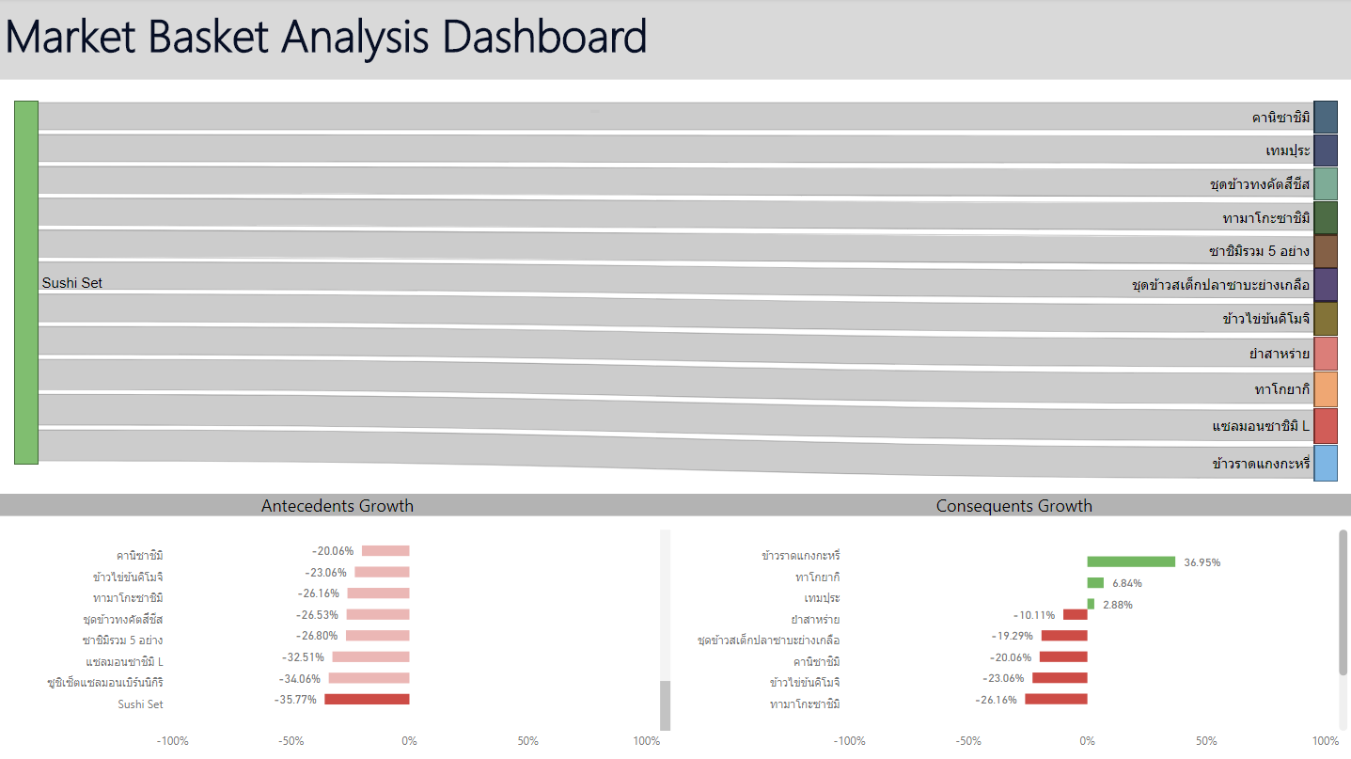
Dashboard
Notes:
Market Basket Anaysis Dashboard ที่จะแสดงถึงเมนูที่เป็นปัญหา ว่าจะเลือกคู่กับอะไรดี เดี๋ยวเราจะลองเปิด dashboard ที่เราทำให้ดู

Slide 10
THANKS YOU!
ชลธิรา มหาตมวดี 6210412009 วนัสวรรณ มีประเสริฐ 6210412011 ณรงค์ฤทธิ์ สุทธิสมุทร์ 6210412022 กรวรรณ หนูแดง 6210412029 อติวิชญ์ ชนินทร์โชดึก 6220412019

